Slide 1
Геометрия
7
класс
Тема:
Смежные и вертикальные углы
Яшнабадский район. Школа № 161.
Учитель математики Наралиева Ш.Ш.

Slide 2
План урока:
Повторение
пройденного
Решение задач
Смежные и вертикальные углы
Задания для закрепления

Slide 3
Острый, прямой, тупой, развернутый углы.
С
ПРЯМОЙ
ТУПОЙ
В
70
80
100
К
110
РАЗВЕРНУТЫЙ
60
90
50
120
110
100
80
70
130
40
120
60
ОСТРЫЙ
140
30
130
50
140
40
150
20
150
30
160
10
160
20
170
10
170
0
180
0
180
М
О
А

Slide 4

Назови углы, которые ты видишь на чертеже.
S
T
N
острые
∠SRT
прямые
∠NRS
R
∠TSR
∠RNS
развёрнутый
∠RTS
∠NSR
∠NST

Slide 5
Два угла, у которых одна сторона общая, а
две другие являются дополняющими
друг друга лучами, называются смежными.
С
А
В
O
Луч ОС делит ∠АОВ на два угла
∠АОС , ∠СОВ – смежные углы

Slide 6
Сколько углов изображено на рисунке?
С
А
O
В
3 угла: ∠ АОВ - развернутый
∠АОС , ∠СОВ – смежные углы

Slide 7
Существует ли какая-нибудь взаимосвязь
между этими углами ?
Как по- другому можно записать
данное равенство?
С
А
В
O
Да: ∠АОВ =∠АОС +∠СОВ
Так как ∠АОВ = 180° – развернутый угол,
то ∠АОС + ∠СОВ = 180°

Slide 8
Свойство смежных углов:
С
А
O
В
Сумма смежных углов равна 180°.
∠АОС + ∠СОВ = 180°

Slide 9
Вертикальными углами называются два несмежных угла, которые образуются при пересечении двух прямых.
2
1
3
4
∠1 и ∠3
∠2 и ∠4
- вертикальные

Slide 10
Назовите вертикальные углы,
изображённые на чертеже.
В
С
М
A
Е
∠BMA =∠CME и ∠BMС =∠АME – вертикальные углы
Вертикальные углы равны.

Slide 11
Свойство. Вертикальные углы равны.
Пусть, ∠1 и ∠3 данные вертикальные углы, ∠2 -смежный им угол.
Нужно доказать, что ∠1 = ∠3.
Доказательство: ∠1 + ∠2= 180°, так как углы ∠1 и ∠2 смежные.
∠2 + ∠3 = 180°, так как углы ∠2 и ∠3 также смежные. Из этих равенств следует, что ∠1 + ∠2 = ∠2 + ∠3 то есть
∠1 = ∠3.
Свойство доказано.
2
1
3
4

Slide 12
Задача
Один из смежных углов на 32⁰ больше другого. Найдите величину каждого угла.
Дано:
∠АОВ и ∠ВОС смежные,
∠АОВ - ∠ВOС = 32°.
В
Найти:
∠АОВ, ∠ ВОС .
А
О
С

Slide 13
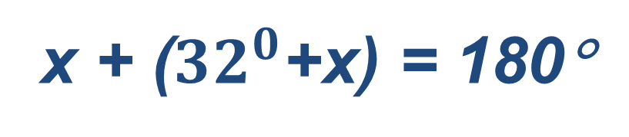
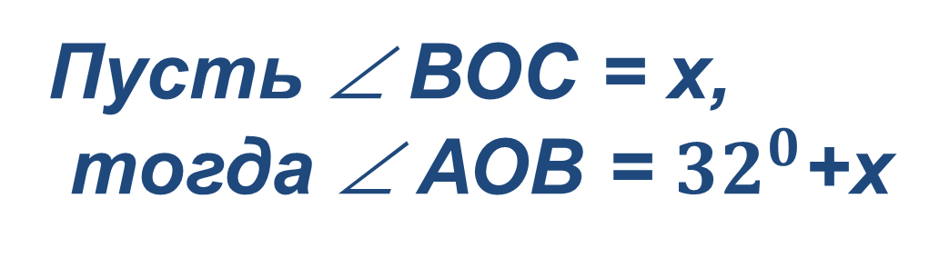
Задача
В
Решение:
Пусть ∠ ВОС = х,
тогда ∠ АОВ = ${32}^{0}$+х
А
О
С
По свойству смежных углов составим уравнение
x + (${32}^{0}$+x) = 180°
Значит ∠ ВОС = 74°,
∠ АОВ = 32° +74° =106°
2x = 180° - 32°
2x = 148°
x= 74°
Ответ: ∠ АОВ = 106°, ∠ ВОС = 74°

Slide 14

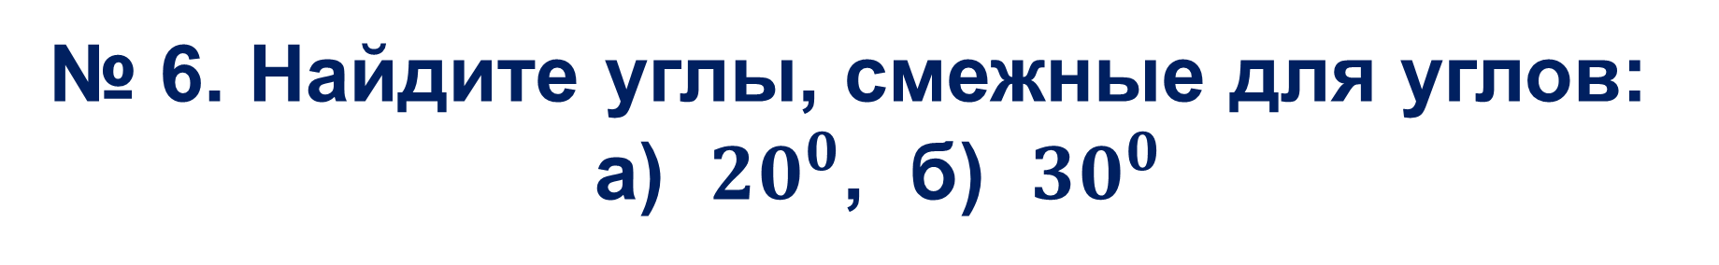
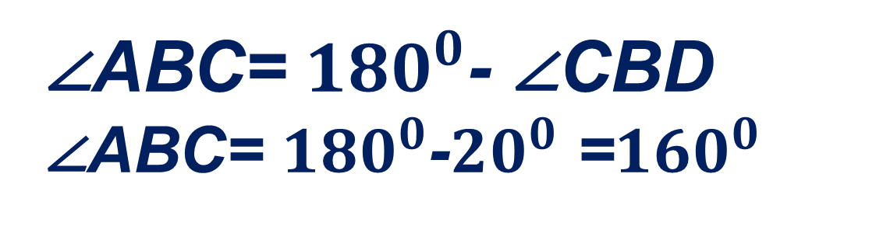
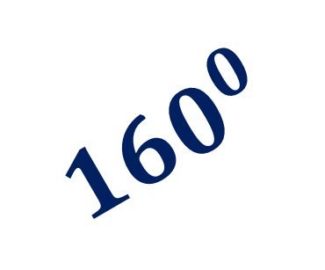
Задание из учебника
№ 6. Найдите углы, смежные для углов:
а) ${20}^{0}$, б) ${30}^{0}$
∠АВС= ${180}^{0}$- ∠СВD
∠АВС= ${180}^{0}$-${20}^{0}$ =${160}^{0}$
С
$${160}^{0}$$
$${20}^{0}$$
А
В
D

Slide 15

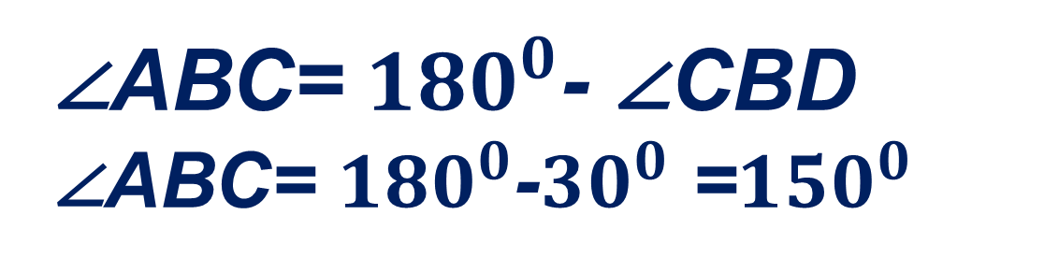
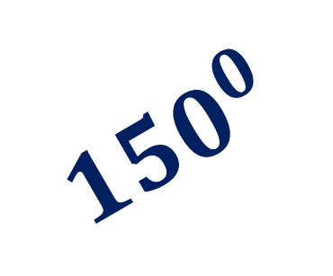
Задание из учебника
№ 6. Найдите углы, смежные для углов:
а) ${20}^{0}$, б) ${30}^{0}$
∠АВС= ${180}^{0}$- ∠СВD
∠АВС= ${180}^{0}$-${30}^{0}$ =${150}^{0}$
С
$${150}^{0}$$
$${30}^{0}$$
А
В
D

Slide 16
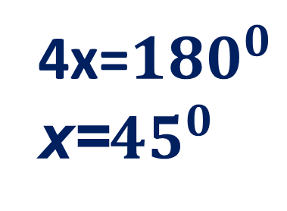
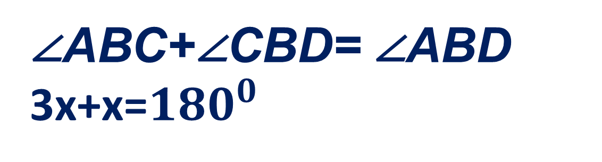
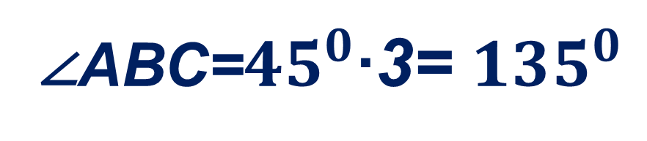
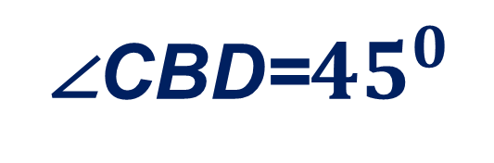
Задание из учебника
№ 7. Найдите смежные углы, один из которых
втрое больше другого.
∠АВС+∠СВD= ∠АВD
3х+х=${180}^{0}$
4х=${180}^{0}$
х=${45}^{0}$
С
∠СВD=${45}^{0}$
∠АВС=${45}^{0}$∙3= ${135}^{0}$
3х
х
А
В
D

Slide 17
Назовите вертикальные углы,
изображённые на чертеже.
12
9
10
1
2
3
8
11
4
7
∠1 и ∠2;
5
6
∠11 и ∠12;
∠3 и ∠10;
∠9 и ∠8;
∠ 4 и ∠ 6;
∠ 5 и ∠ 7.

Slide 18
Задача
АС и ВЕ пересекаются в точке М.
Сумма двух углов – 50⁰
Дано:
Найти:
эти углы - ?
Решение
В
С
М
A
Е
Так как сумма двух углов – 50⁰ , то это могут быть только вертикальные углы.
∠АМВ = 50° : 2 = 25°
∠ЕМС = ∠АМВ = 25°

Slide 19
Задача
При пересечении двух прямых образовалось четыре угла. Один из них равен 43⁰. Найдите величины остальных углов.
M
F
Дано:
PF и MK пересекаются
в точке O
∠ MOF = 43°
43 ⁰
O
Найти:
∠ FOK, ∠ KOP, ∠ MOP
P
K

Slide 20
Решение:
1. ∠МОF и ∠KOP вертикальные, значит, по свойству вертикальных углов, ∠МОF = ∠KOP , ∠KOP = 43°
M
F
43 ⁰
2. ∠МОF + ∠FOK = 180°, так как они смежные.
Отсюда ∠FOK = 180°- 43°= 137°
O
P
3. ∠FOK и ∠POM вертикальные, значит ∠FOK = ∠POM , ∠POM =137°
K
Ответ: 137⁰, 43⁰, 137⁰

Slide 21
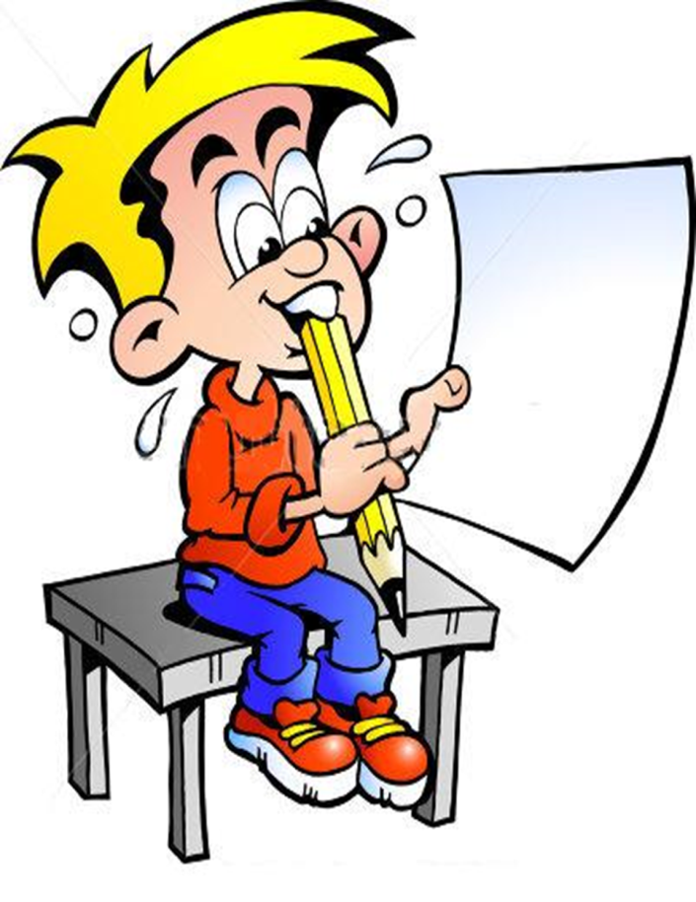
Задания для закрепления
№ 3, 6(в,г), 8.
(стр. 35)

Slide 22
Решение задач по готовым чертежам
Задача 1
Найти: ∠АОВ
Ответ: 73°
­Задача 2
Найти: ∠NQR
Ответ: 70°
А
С
Р
N
29°
77°
44°
О
147°
Q
В
R

Slide 23
Решение задач по готовым чертежам
Задача 3
Найти: ∠АОС и ∠СОВ, если ∠АОВ = 80°
Ответ: 35° и 45°
­Задача 4
Найти: ∠РQN и ∠NQR,
Ответ: 18° и 72°
А
С
Р
N
?
?
на 10° больше
О
в 4 раза больше
В
Q
R

Slide 24

Построение вертикальных углов
А
М
В
О
Углы АОВ и МОN являются
вертикальными.
N

